Slide 1
Психолого-педагогічний супровід освітнього процесу у 2020/2021 н.р.
Паламарчук Я.В.
Методист-психолог ММК
відділу гуманітарної політики Новодністровської міської ради
Notes:
Оригинальные шаблоны для презентаций: https://presentation-creation.ru/powerpoint-templates.html
Бесплатно и без регистрации.

Slide 2
Організація освітньої діяльності соціально-психологічної служби
1
Збереження та зміцнення психічного й фізичного здоров’я;
2
Сприяння забезпеченню психологічної безпеки;
3
Надання психологічної і соціально-педагогічної допомоги учасникам освітнього процесу;
4
Збагачення нового досвіду з використанням інтернет-ресурсів.

Slide 3
Діяльність психолого-педагогічного супроводу
Форми роботи
Діагностична
Профілактична
Корекційна
Розвиткова

Slide 4
Організація
просвітницько-профілактичних заходів в умовах адаптивного періоду карантину
Проведення просвітницько-профілактичних заходів з розвитку психологічної компетентності учасників освітнього процесу під час карантинних умов;
Організація та проведення онлайн-анкетування, опитування;
Надання індивідуальних та групових консультацій педагогічним працівникам,батькам;
Здійснення систематичної комунікації з батьками та педагогічним колективом в соцмережах, створення відповідних груп для постійного онлайн зв’язку;

Slide 5
Розміщення на сайтах освітніх закладів просвітницьку інформацію для батьків «Психологічні поради батькам: як зберегти психічне здоров’я дітей в період карантину» (Романовська Д.Д.) ;
Надання рекомендацій доступності для самостійного застосування батьками методики щодо зниження рівня тривожності дітей дошкільного та шкільного віку, вправи на дихання, психогімнастика, заняття з елементами релаксацій, рухливі, розвивальні ігри, бесіди;
Рекомендації батькам та педагогам літературу щодо підвищення рівня їх педагогічної компетенції, які можна читати на інтернет ресурсах безкоштовно.

Slide 6



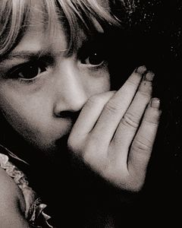
Психологічна підтримка учасників освітнього процесу в період карантину
Паніка
Тривожність
Підвищення рівня стресостійкості та розвитку навичок емоційної саморегуляції
Запобігання соціальним ризикам серед дітей та підлітків, які перебувають вдома без тимчасового нагляду дорослих
СТРАХ

Slide 7
Нормативно-правова база соціально-психологічного супроводу та інклюзивної освіти
Закону «Про освіту»; Положення про психологічну службу у системи освіти України (наказ МОНУ від 22.05.2018 №509). «Національна стратегія розбудови безпечного і здорового освітнього середовища у новій українській школі», схвалену Указом Президента України від 25.05.2020 №195/200; лист МОНУ від 24.07.2019 № 1/9-477 «Про типову документацію працівників психологічної служби у системі освіти України»; Методичні рекомендації ІППОЧО фахівцям психологічної служби щодо збереження психічного здоров'я та благополуччя учасників освітнього процесу у 2020/2021 н.р; Постанови Кабінету Міністрів України від 11.03.2020 № 211 «Про запобігання поширенню на території України коронавірусу COVID-19»; Лист МОНУ від 02.01.2013 №1/9-1 «Про визначення завдань працівників психологічної служби системи освіти в умовах інклюзивного навчання»; Лист МОНУ від 26.07.2012 № 1/9-529 «Про організацію психологічного і соціального супроводу в умовах інклюзивного навчання»; наказ МОН від 02.10.2018 № 1047 затверджено «Методичні рекомендації щодо виявлення, реагування на випадки домашнього насильства і взаємодії педагогічних працівників із іншими органами та службами»; Закон України «Про освіту»; Закон України «Про дошкільну освіту»; Наказ «Про затвердження Порядку комплектування інклюзивних груп у дошкільних навчальних закладах» від Постанова КМУ від 10.04.2019 №530 «Про затвердження Порядку організації діяльності інклюзивних груп у закладах дошкільної освіти» та від 15.08.2011 №872, зі змінами від 09.08.2017 №588 «Про затвердження Порядку організації інклюзивного навчання у загальноосвітніх навчальних закладах»; Організація індивідуальної форми навчання регламентується наказом МОНУ від 10.07.2019р.№955 «Про внесення змін до наказу Міністерства освіти і науки України від 12.01.2016 р. №8. «Про затвердження Положення про індивідуальну форму навчання в загальноосвітніх навчальних закладах

Slide 8
Завдання інклюзивної освіти 2020/2021 н.р.:
Організація освітнього процесу, щодо створення задовільних умов для дітей з ООП;
Забезпечення системи надання психолого-педагогічних та корекційно-розвиткових послуг для дітей з ООП;
Командний підхід у навчанні та вихованні дітей, що передбачає залучення педагогів, батьків та спеціалістів;

Slide 9
Алгоритм зарахування дітей з ООП на навчання
1. Заява батьків або законних представників дитини з ООП;
2. Висновок про комплексну оцінку розвитку дитини;
3. Індивідуальна програма реабілітації дитини (за наявності).
Подання клопотання до відділу гуманітарної політики щодо організації інклюзивного та/або індивідуальної форми навчання.
(з вказаною інформацією про дітей)

Slide 10

Організація інклюзивного навчання та індивідуальної форми навчання
Пакет документів про зарахування дитини
ІПР
ЗЗСО двічі на рік
Психолого-педагогічне вивчення дитини з ООП впродовж 2-х тижнів
ЗДО тричі на рік
Індивідуальні корекційно-розвиткові заняття 20-25хв;
Групові заняття 35-40 хв..
Розробка індивідуального освітнього плану
Складання індивідуальної програми розвитку дитини
Узгодження з батьками розкладу корекційно-розвиткових занять

Slide 11
Склад команди супроводу
У закладі загальної середньої освіти: постійні учасники: директор або заступник директора з навчально-виховної роботи, вчитель початкових класів (класний керівник), вчителі, асистент вчителя, практичний психолог, соціальний педагог, вчитель-дефектолог (з урахуванням освітніх потреб дитини з ООП), вчитель-реабілітолог та батьки або законні представники (далі - батьки) дитини з ООП тощо; залучені фахівці: медичний працівник закладу освіти, лікар, асистент дитини, спеціалісти системи соціального захисту населення, служби у справах дітей тощо.
У закладі дошкільної освіти: постійні учасники: директор або вихователь-методист, вихователь, асистент вихователя, практичний психолог, соціальний педагог, вчитель-дефектолог (з урахуванням освітніх потреб дитини з ООП), вчитель-реабілітолог та батьки дитини з ООП тощо; залучені фахівці: медичний працівник закладу освіти, лікар, асистент дитини, спеціалісти системи соціального захисту населення, служби у справах дітей тощо.

Slide 12


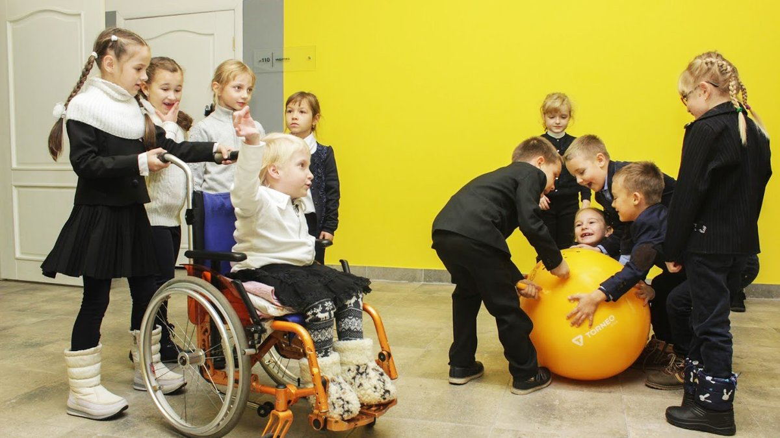
Створення безбар’єрного безпечного для всіх учасників освітнього середовища, щодо забезпечення права дітей з ООП на навчання та гармонійний розвиток в цілому, комфортна міжособистісна взаємодія, що сприятиме емоційному благополуччю учнів, педагогів і батьків.

Slide 13
Дякую за увагу!
Notes:
Оригинальные шаблоны для презентаций: https://presentation-creation.ru/powerpoint-templates.html
Бесплатно и без регистрации.

